Slide 1
Asignación #3
Transformada de Fourier
Por:
Andres Vargas - 2218420
Carlos Laguado - 2047095
Andres Rubio - 2218426

Slide 2
INTRODUCCIÓN
Objetivo: Aplicar conceptos teóricos de la Transformada de Fourier a la solución de dos problemas:
El problema 1: El problema 1 consiste en una etapa de “calentamiento” en la cual se desarrollan dos ejercicios que requiere la aplicación de los conceptos de la Transformada de Fourier, la Transformada Discreta de Fourier y el uso de la función de autocorrelación para la reducción de ruido.
El problema 2: El problema 2 consiste en investigar si un evento, visto desde varias antenas, conserva su identidad espectral.

Slide 3
METODOLOGÍA
PROBLEMA 1
Ejercicio 2: Considerando una señal.
Establecer diferentes niveles de ruido(bajo, medio y alto).
Para cada nivel de ruido:
Encontrar la transformada de Fourier.
Calcular la Función de autocorrelación.
analizar resultados.
Ejercicio 1: A partir de 2 señales.
Implementar la transformada de Fourier.
Analizar los resultados, modificando paso de la transformada de Fourier y periodo de medición.

Slide 4
METODOLOGÍA
PROBLEMA 2
Graficar el evento captado por las diferentes antenas en el dominio del tiempo para tener una idea del comportamiento de las señales.
Calcular la transformadas de Fourier de la señal captada por cada una de las antenas.
Comparar las transformadas para determinar características comunes.
(Identificar frecuencias que se repitan para poder establecer la identidad del evento).
Comprobar características haciendo uso de espectrogramas.

Slide 5
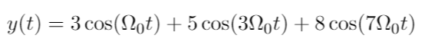
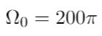
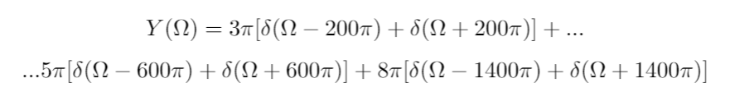
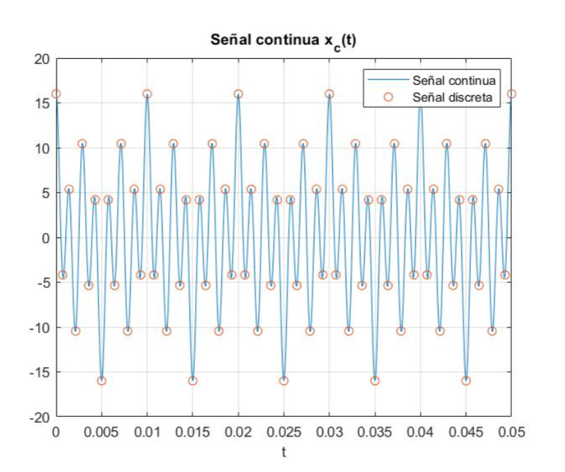
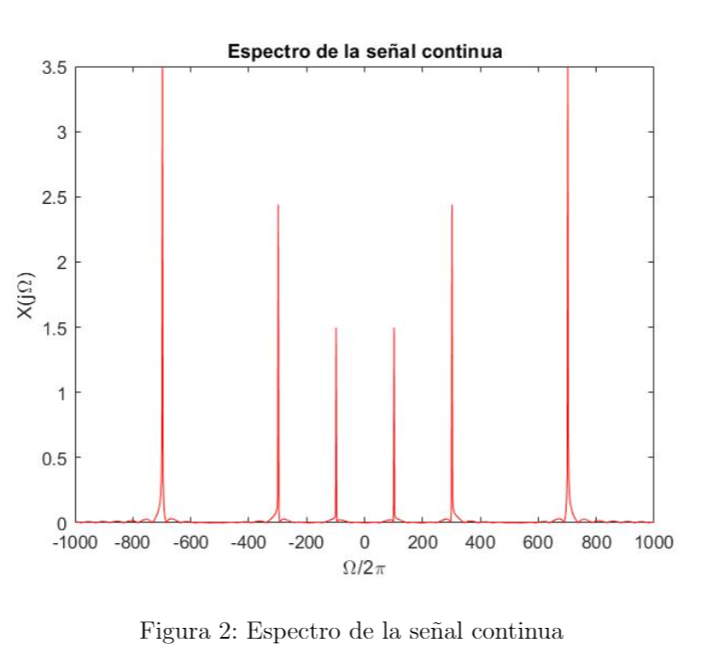
CALENTAMIENTO (EJERCICIO 1)

Slide 6
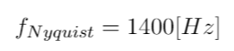
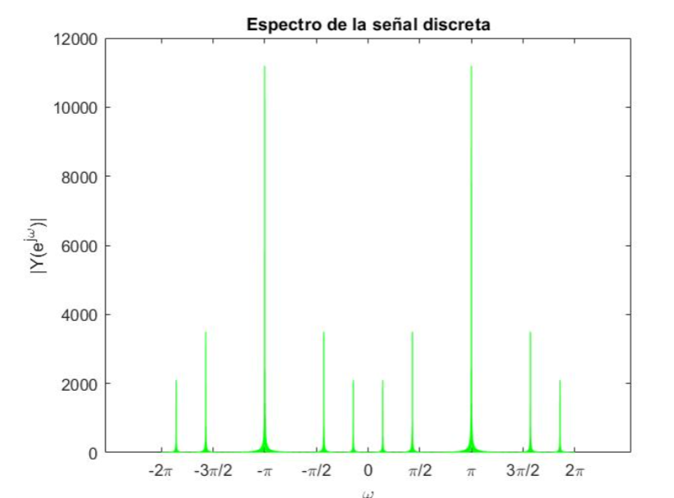
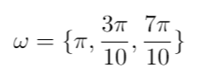
CALENTAMIENTO (EJERCICIO 1)

Slide 7
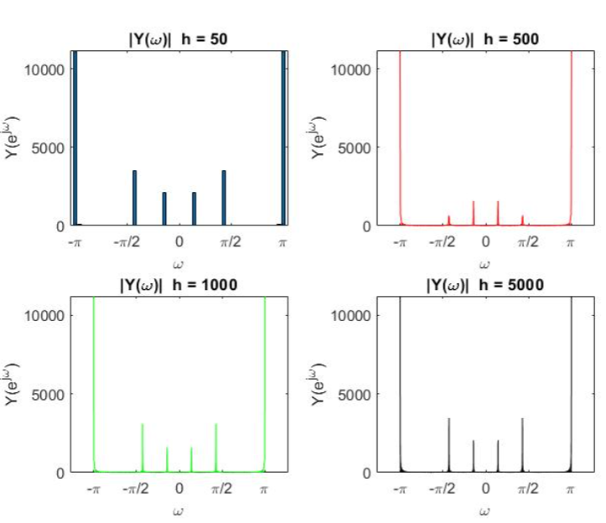
CALENTAMIENTO (EJERCICIO 1)

Slide 8
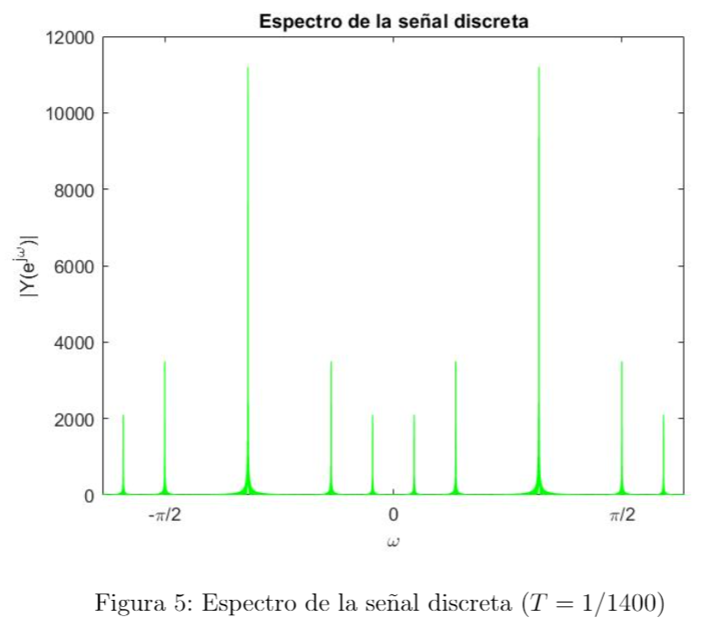
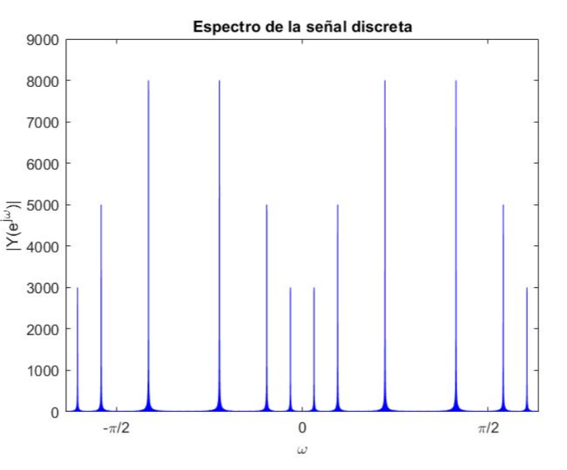
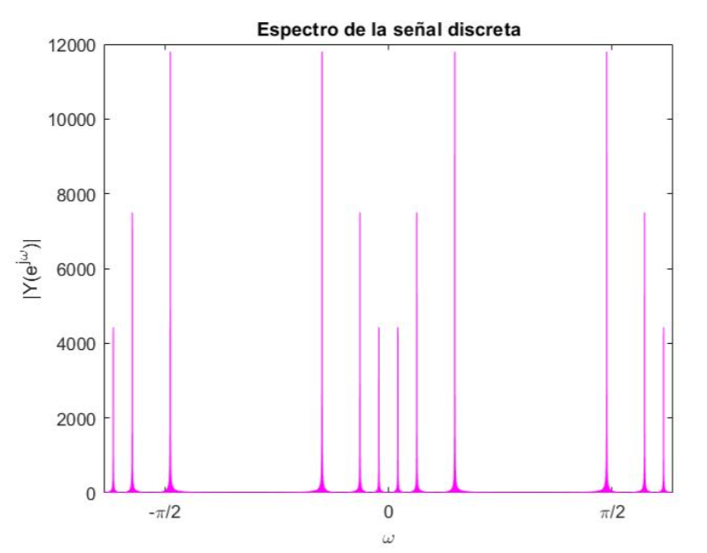
CALENTAMIENTO (EJERCICIO 1)
T = 1/1400
T = 1/2000
T = 1/3000

Slide 9
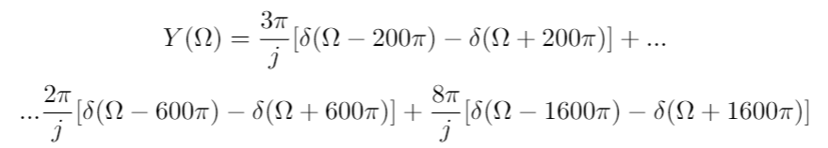
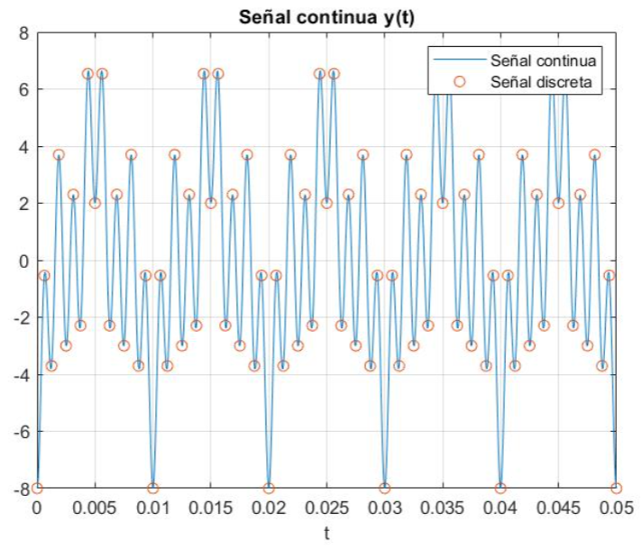
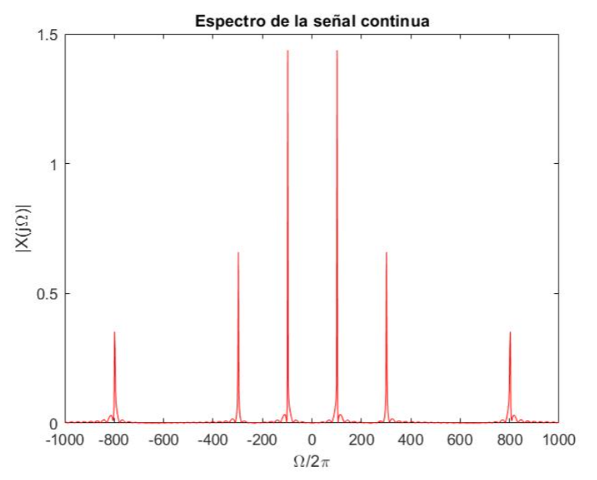
CALENTAMIENTO (EJERCICIO 1)

Slide 10
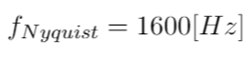
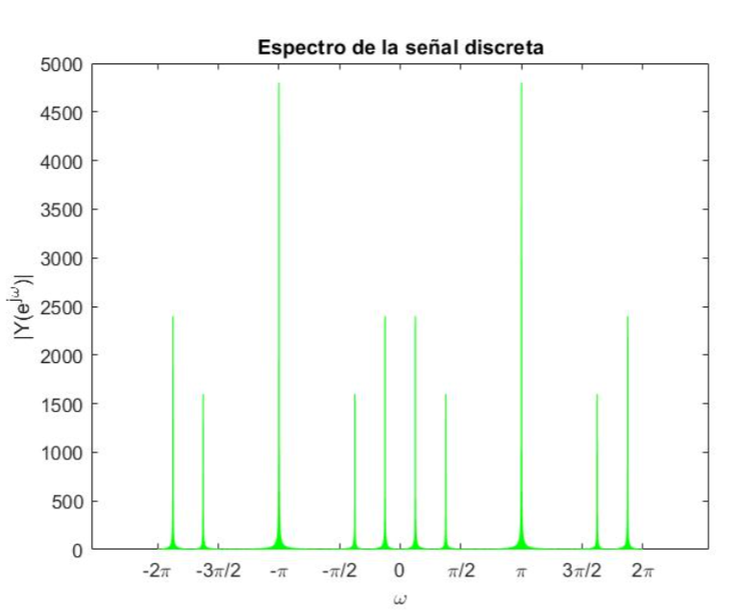
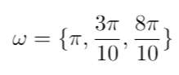
CALENTAMIENTO (EJERCICIO 1)

Slide 11
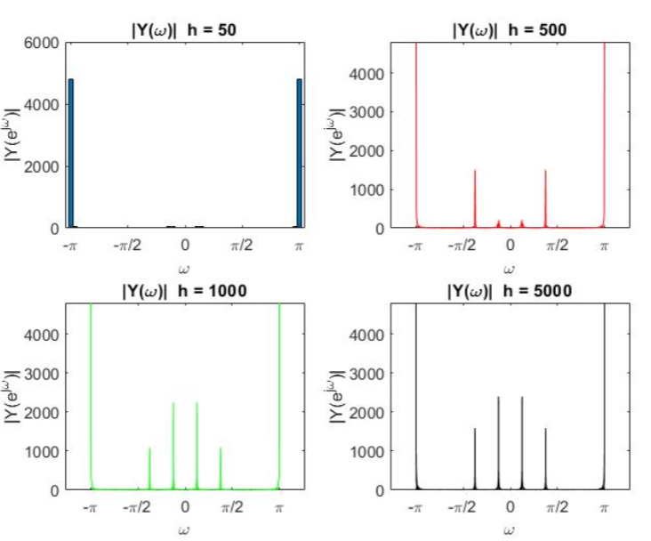
CALENTAMIENTO (EJERCICIO 1)

Slide 12
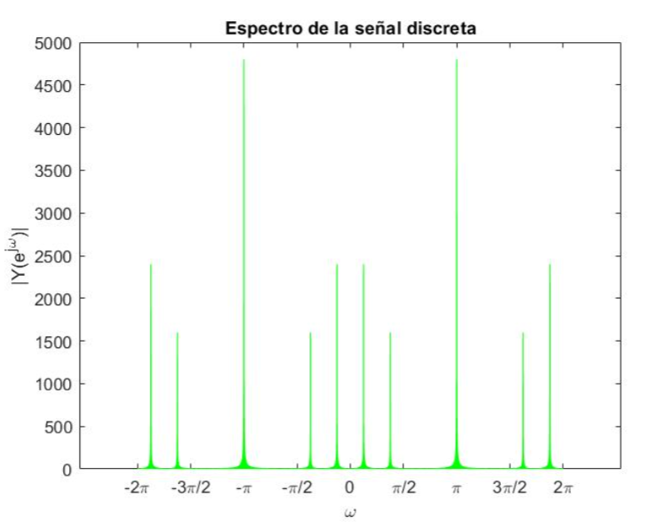
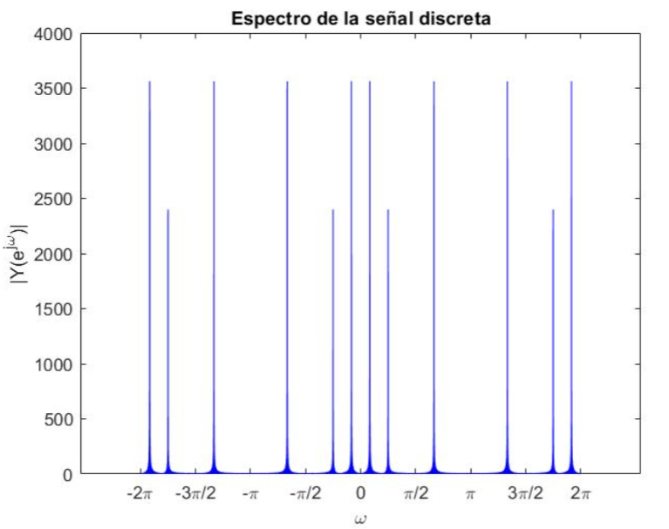
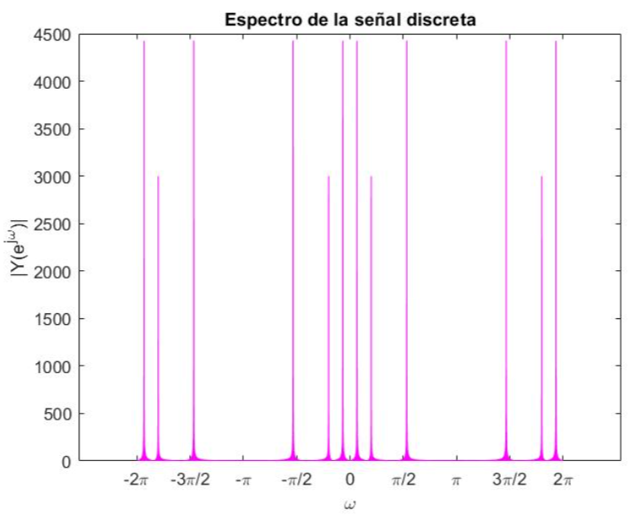
CALENTAMIENTO (EJERCICIO 1)
T = 1/1600
T = 1/2400
T = 1/3000

Slide 13
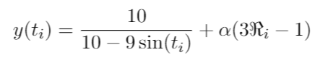
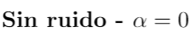
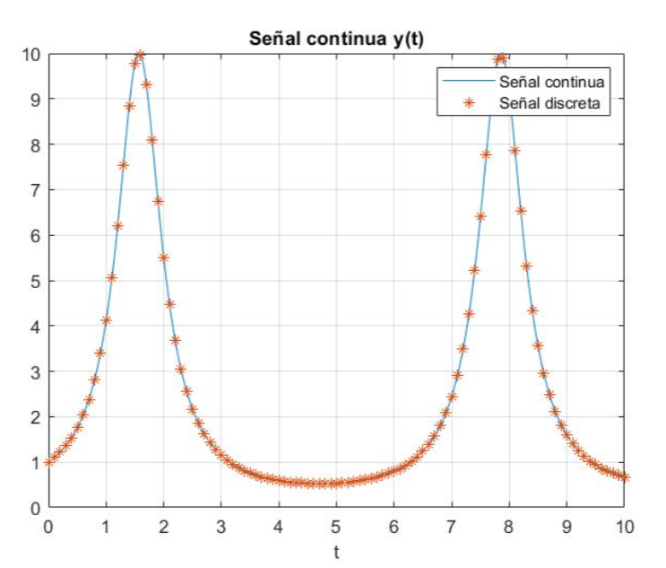
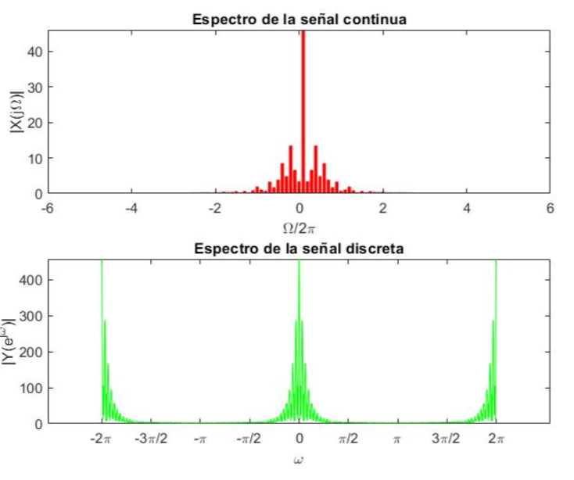
CALENTAMIENTO (EJERCICIO 2)

Slide 14
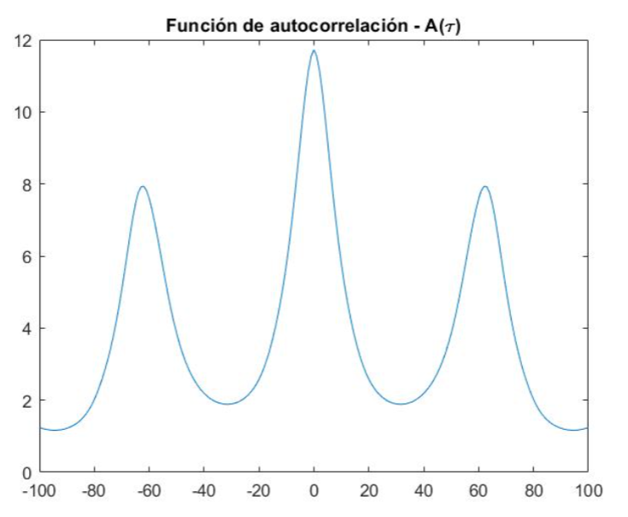
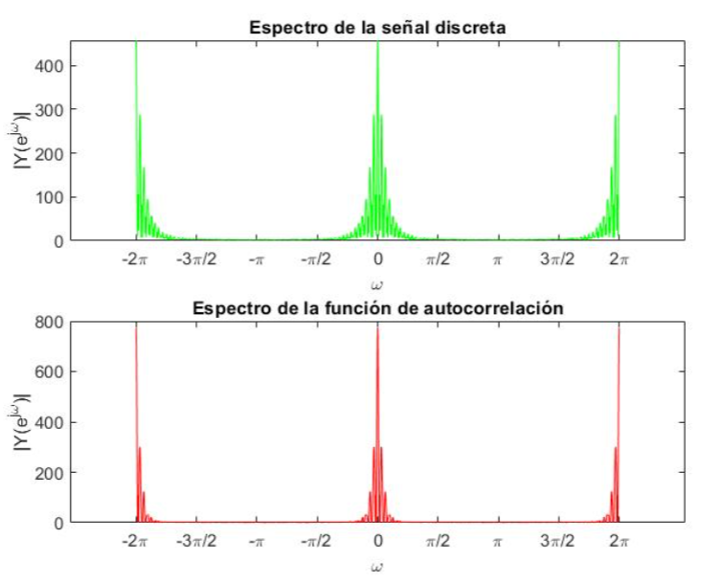
CALENTAMIENTO (EJERCICIO 2)

Slide 15
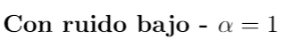
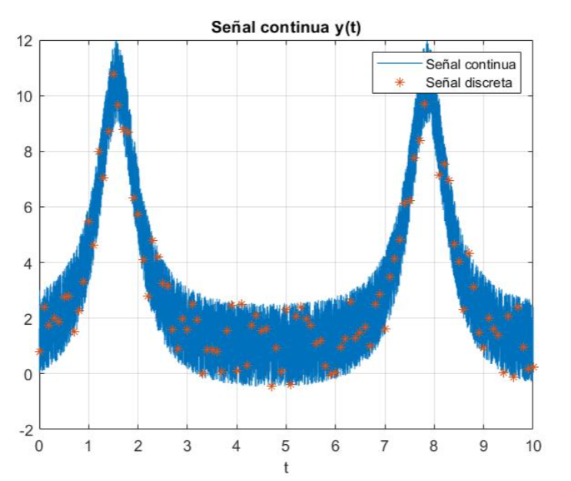
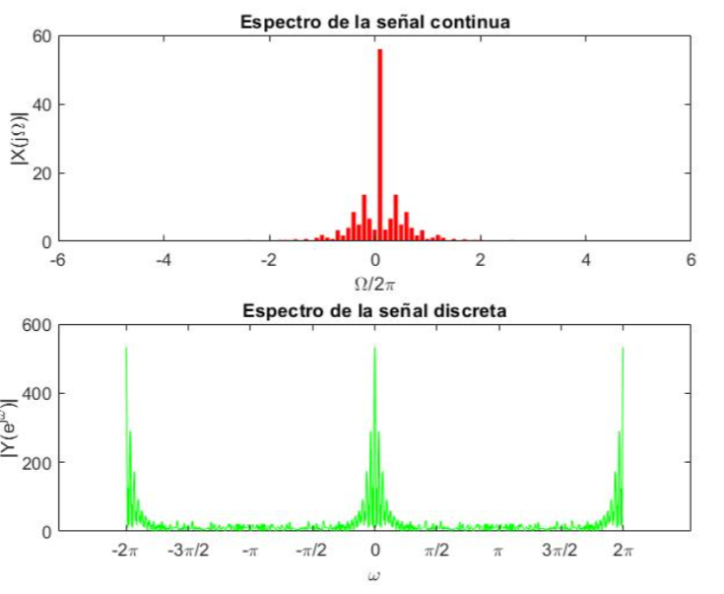
CALENTAMIENTO (EJERCICIO 2)

Slide 16
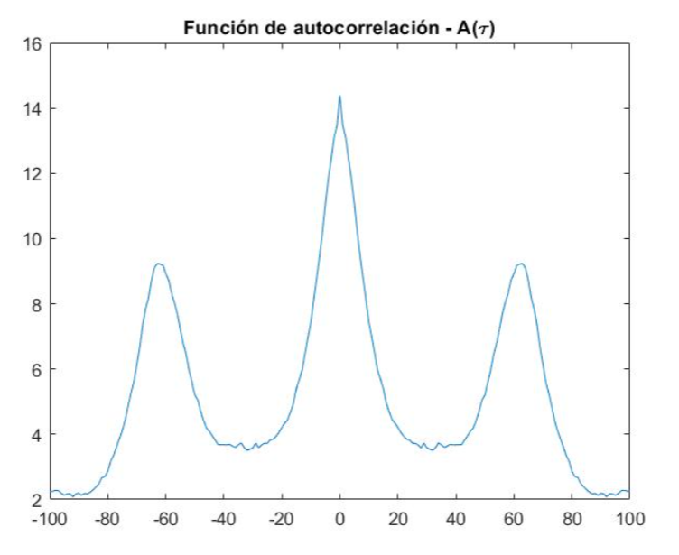
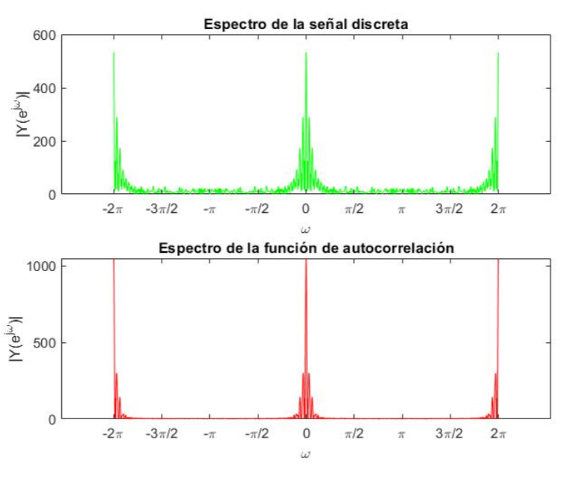
CALENTAMIENTO (EJERCICIO 2)

Slide 17
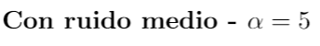
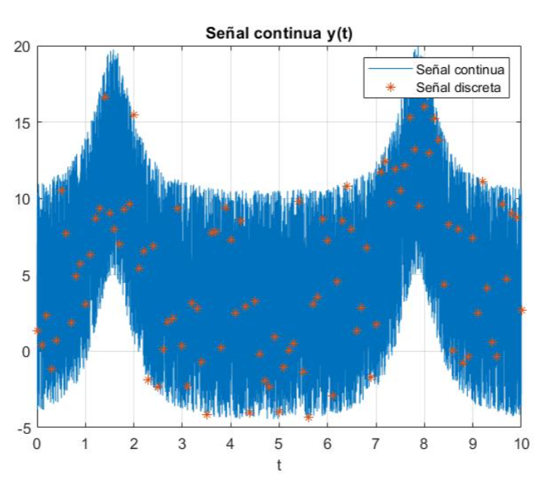
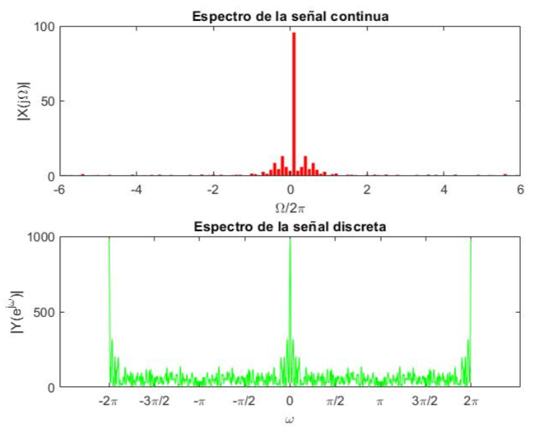
CALENTAMIENTO (EJERCICIO 2)

Slide 18
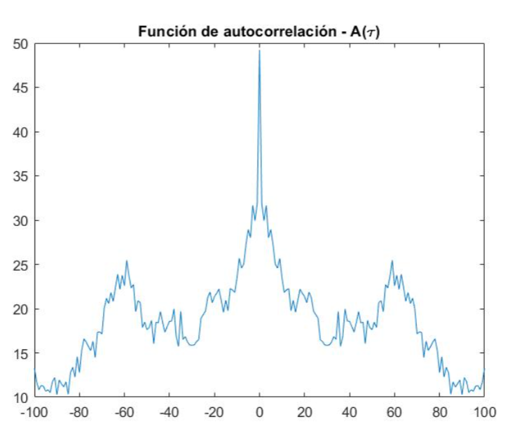
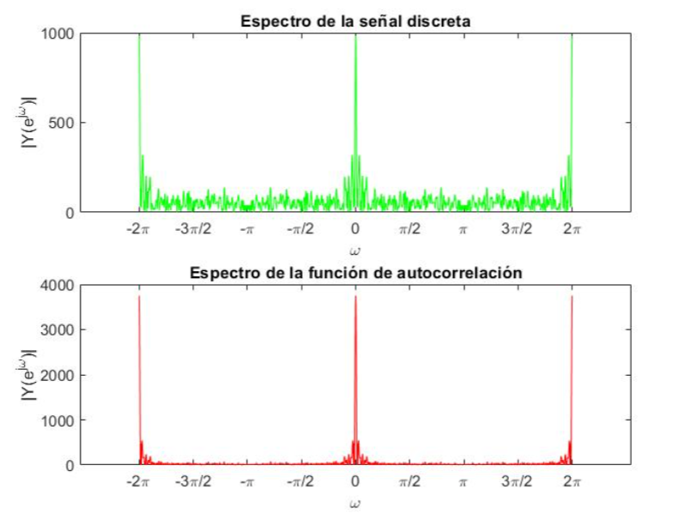
CALENTAMIENTO (EJERCICIO 2)

Slide 19
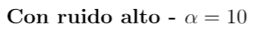
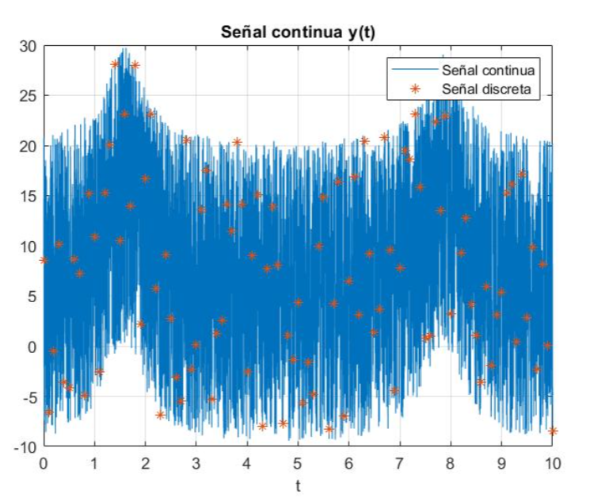
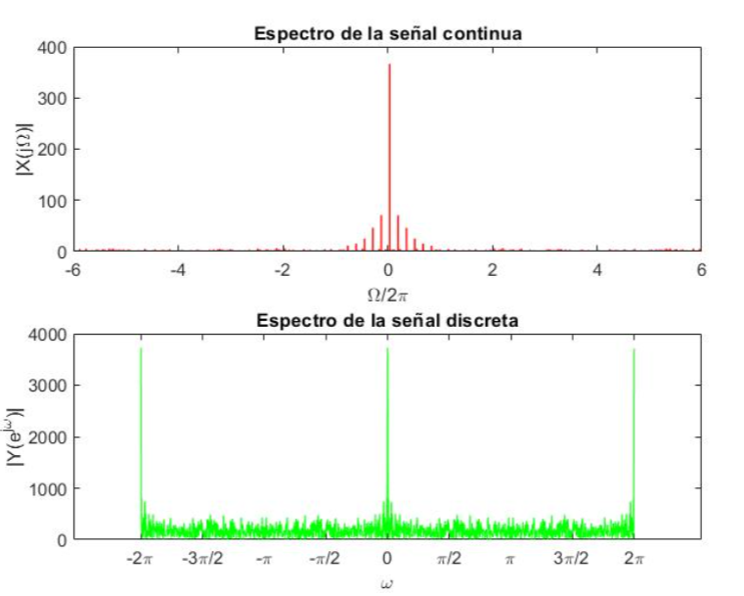
CALENTAMIENTO (EJERCICIO 2)

Slide 20
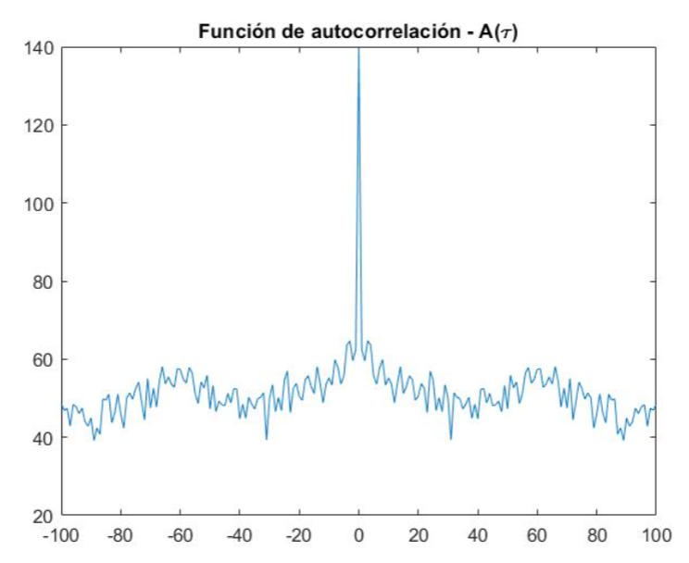
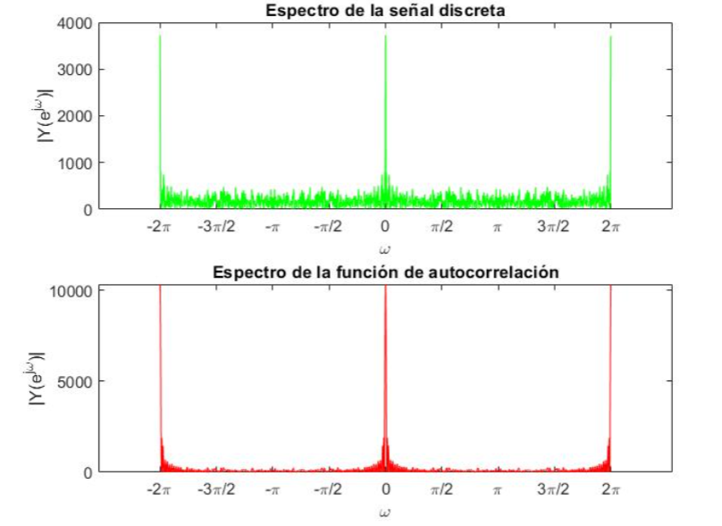
CALENTAMIENTO (EJERCICIO 2)

Slide 21
CALENTAMIENTO (EJERCICIO 2)
Las componentes espectrales de altas frecuencias(correspondientes al ruido) se atenúa al usar la función de autocorrelación.
Para valores superiores a 5 del parámetro de control(α ≥ 5) las componentes principales de baja frecuencia (componentes espectrales de la señal sin ruido), no se diferencian fácilmente de las componentes de alta frecuencia (Componentes espectrales del ruido)

Slide 22
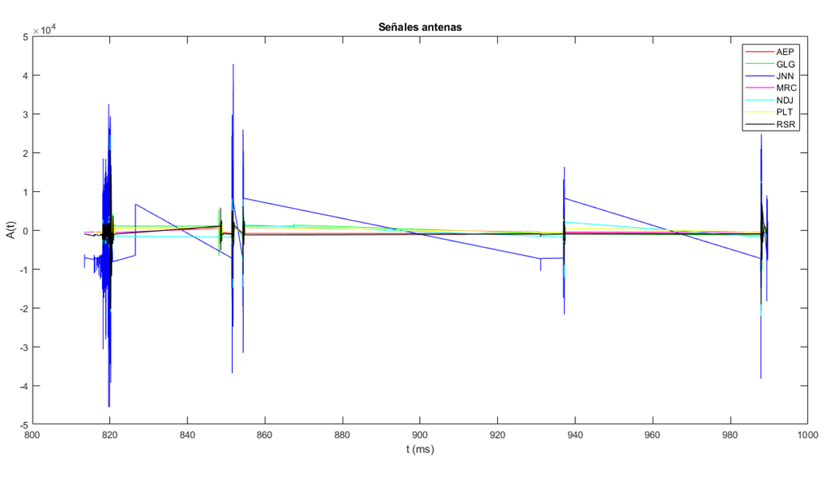
PROBLEMA 2
Gráfica señales captadas por las antenas en el dominio del tiempo.

Slide 23
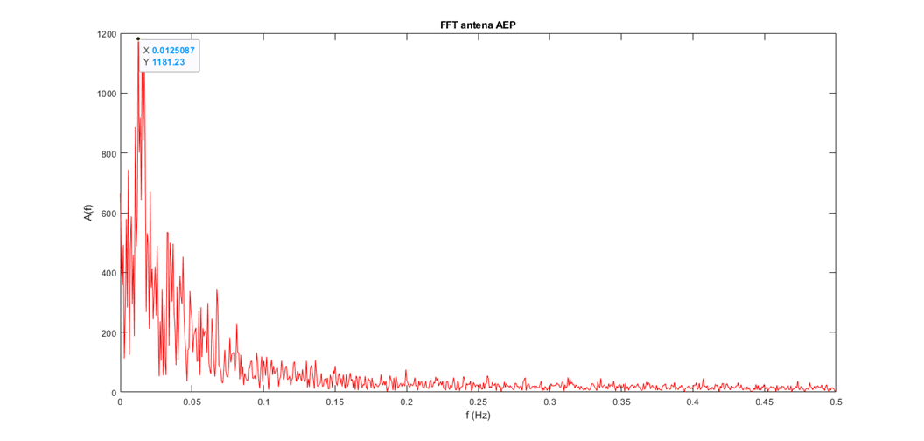
PROBLEMA 2
FFT señal captada por la antena 1.

Slide 24
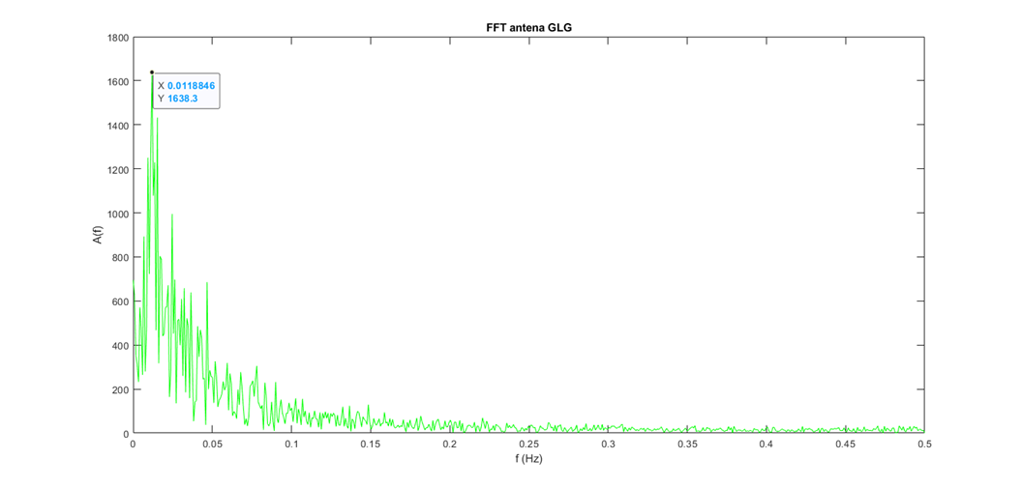
PROBLEMA 2
FFT señal captada por la antena 2.

Slide 25
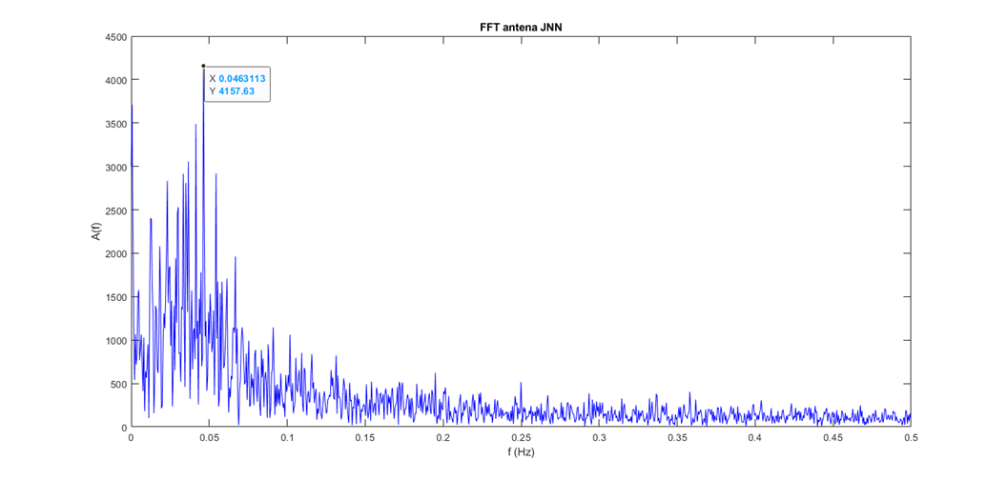
PROBLEMA 2
FFT señal captada por la antena 3.

Slide 26
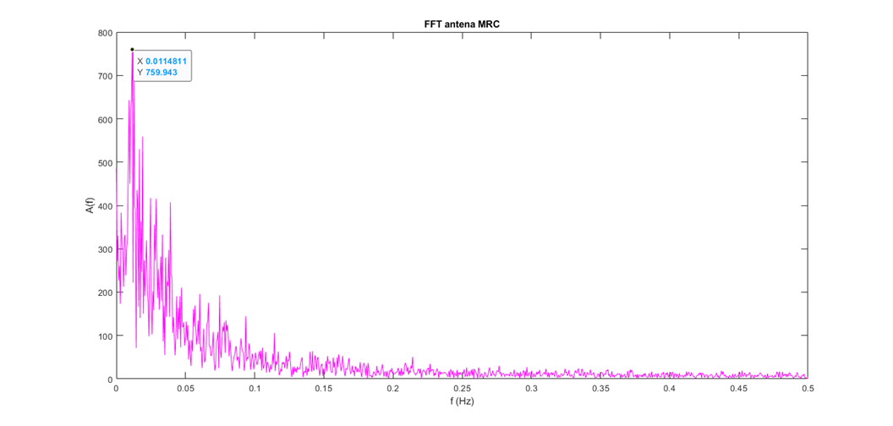
PROBLEMA 2
FFT señal captada por la antena 4.

Slide 27
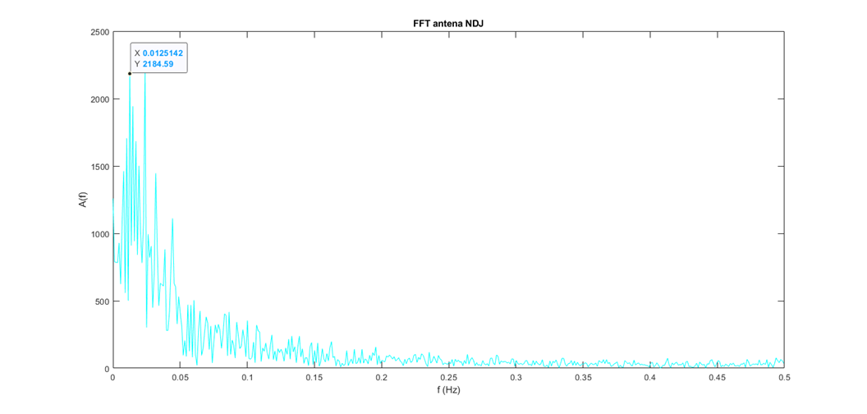
PROBLEMA 2
FFT señal captada por la antena 5.

Slide 28
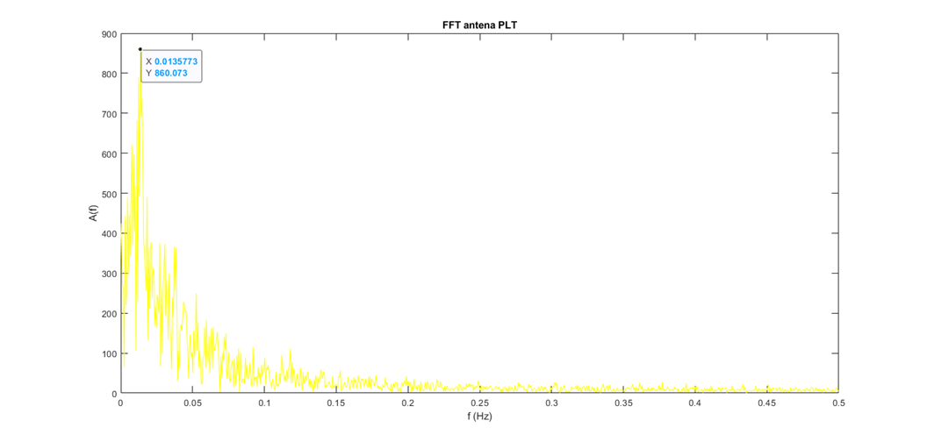
PROBLEMA 2
FFT señal captada por la antena 6.

Slide 29

PROBLEMA 2
FFT señal captada por la antena 7.

Slide 30
PROBLEMA 2
Comparación de las frecuencias obtenidas mediante la transformada de Fourier para determinar
la identidad espectral del evento.
Antena | frecuencia (Hz) | Amplitud
AEP | 0.0125 | 1181.23
GLG | 0.0118 | 1638.3
JNN | 0.0463 | 4157.63
MRC | 0.0114 | 759.943
NDJ | 0.0125 | 2184.59
PLT | 0.0135 | 860.073
RSR | 0.0125 | 1361.97

Slide 31



PROBLEMA 2
Espectrogramas para comprobar
características.

Slide 32




PROBLEMA 2

Slide 33
EJERCICIO 2
Comparación de las frecuencias obtenidas mediante la transformada de Fourier para determinar
la identidad espectral del evento.
Antena | # muestras | t (ms)
AEP | 250-550 | 819.98-820.38
GLG | 200-450 | 819.96-820.476
JNN | ----- | -----
MRC | 700-900 | 820-820.67
NDJ | 250-450 | 819.94-820.4
PLT | 450-650 | 819.98-820.22
RSR | 700-900 | 819.96-820.27

Slide 34
RESULTADOS Y DISCUSIÓN
Se determinó la identidad espectral del evento registrado en diferentes antenas mediante la transformada de Fourier, dicha identidad espectral la podemos encontrar en la frecuencia 0.0125 con un error de 土 0.001 Hz.
Además de la transformada de Fourier, se utilizaron espectrogramas, los cuales también son herramientas útiles para la caracterización de eventos en el dominio de la frecuencia.

Slide 35
CONCLUSIONES
El evento registrado por las diferentes antenas deja una “huella espectral” y puede ser caracterizado de esta forma.

Slide 36
GRACIAS

